Slide 1
Formation, Conseil, Ingénierie
Projet 1
NoGashi

Slide 2

NoGashi
Développeurs :
- Olivier VANHEE
- Joffrey CHASSAT
- Francis BERTHE
- Anaïs KORDEK
Objectifs : Réduire le stock de produits invendus et limiter le gâchis alimentaire.

Slide 3
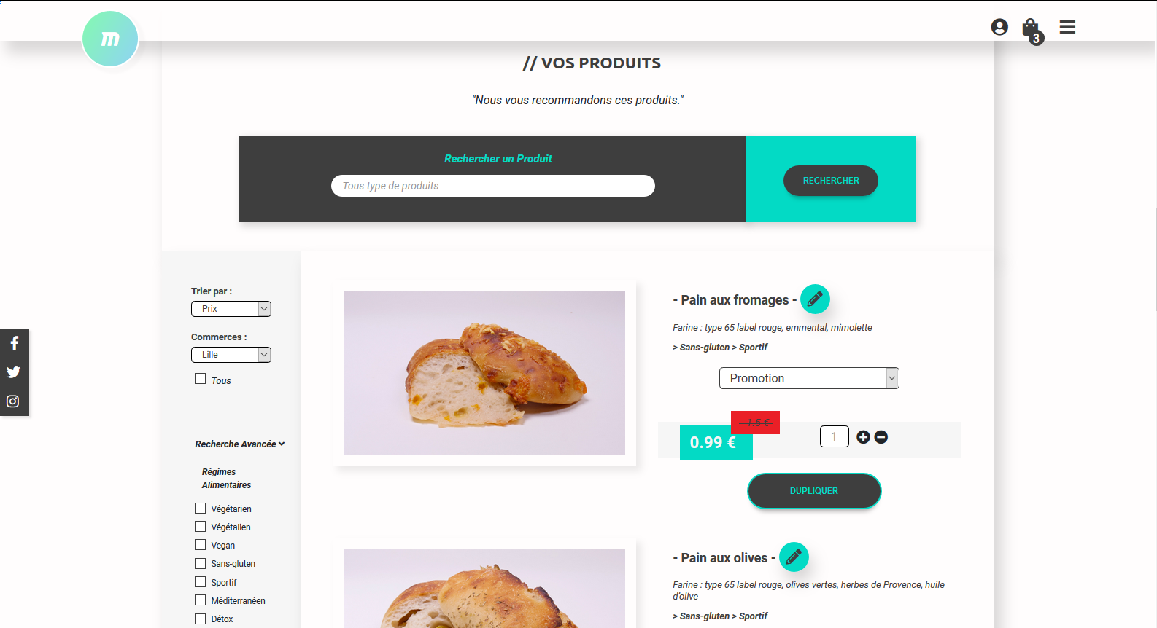
NoGashi
Descriptif :
Les particuliers ont la possibilité d’acheter des produits proposés par les commerces qui, quant à eux, peuvent gérer leurs stocks ainsi que les promotions et les invendus.

Slide 4
NoGashi
Fonctionnalités :
- Gestion des comptes utilisateur : commerçant, particuliers, associations et administrateur
- Gestion des commerces et des produits proposés à la vente
- Recherches de produits personnalisées en fonction du lieu et des restrictions alimentaires (régime, allergènes)
- Communication entre les acteurs via les souscriptions / notifications, les FAQ générale et personnalisées et un tchat par commerce

Slide 5
NoGashi
Technologies utilisées :
Front-end : HTML5, CSS3, Bootstrap, Angular (Webstorm IDE)
Back-end : Java EE Spring MVC (Eclipse IDE), Rest, Maven, JPA / Hibernate
Autres : Git, Slack, Modelio, Postman, Wamp
Modélisation : UML (diagramme de classes), User stories, RoadMap, Plan du site, Mindmap

Slide 6
1200 formations sur www.dawan.fr
Questions ?

